Slide 1
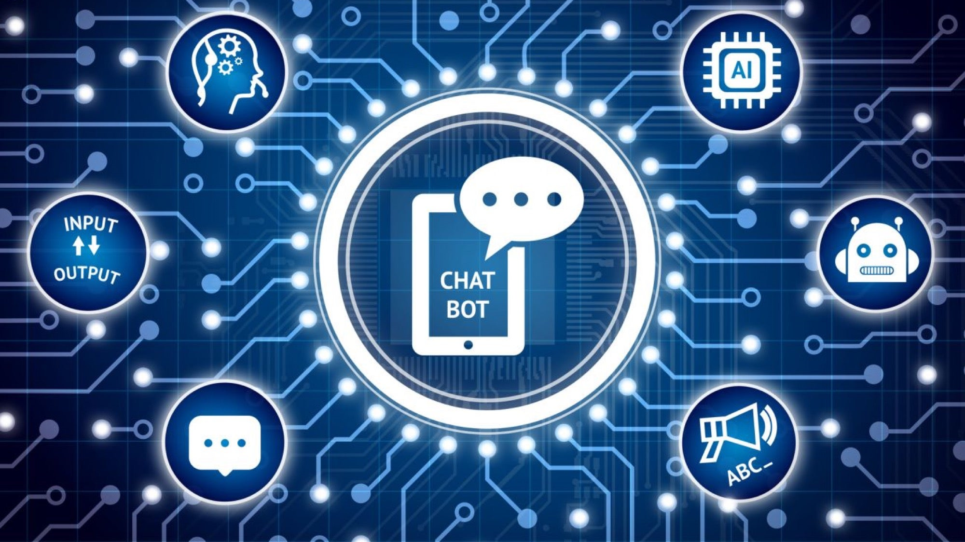
Deep Learning Final Project
מגישה: נועם איפרגן - 209463777
קישור ל-GitHub - https://github.com/noamifargan/DL--Final-Projact-/tree/main/new

Slide 2
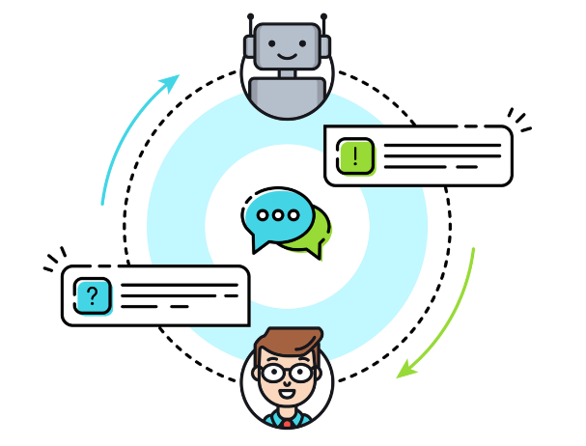
רעיון הפרויקט הכללי
תחילה אסביר מהו הצ'אטבוט – צ'אטבוט הוא סוג של תוכנה מבוססת בינה מלאכותית ולמידה עמוקה אשר נועדה לתקשר עם בני אדם בשפות הטבעיות שלהם. צ'אטים אלו מקיימים לעיתים קרובות אינטרקציה באמצעות אודיו או אמצעי מלל ומחקים התנהגות אנושים על מנת לייצר שיחה עם בני אדם.
השימוש העיקרי של צ'אבוטים בימינו הוא יצירת שיחה עם משתמשים באתרים שונים. הבוטים למעשה מדמים אדם אשר עונה לשאלות הנשאלות על ידי המשתמש ויודעים, על ידי בינה מלאכותית,כיצד לענות למשתמש באופן הכי קרוב למענה אנושי.
הטכניקה הבסיסית מבוססת על לימוד הצ'אטבוט להגיב לפניות באמצעות קבוצה של כללים מוגדרים מראש שעל פיהם הוא אומן.
בנוסף לבוטים הרגילים, קיימים בוטים שבנוים על למידה עצמית. כלומר, אלו מערכות אשר לומדות התרחשויות והתנהגויות מודרניות ויודעות להגיב לפי הבנה של הסביבה.
הצ'אטבוט למעשה מקבל שאלה או תוכן הודעה מהמשתמש,ויודע לבחור את התשובה הקרובה ביותר שמתאימה על מנת לענות על השאלה מתוך מאגר מוכן של תשובות אפשריות.

Slide 3
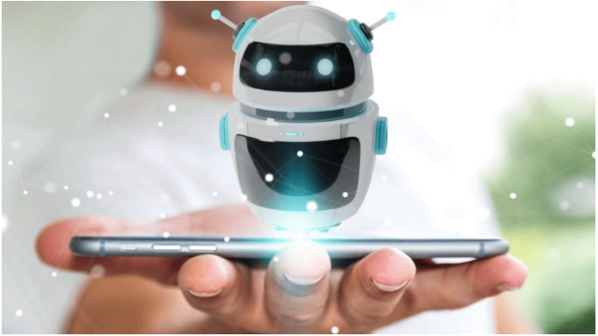
הקלט והפלט לתוכנית
הקלט לתוכנית יהיה הודעת מלל אשר המשתמש מקיש לתוכנה.
הפלט של התוכנית יהיה מענה של הצ'אטבוט על השאלה אשר נשאלה.

Slide 4
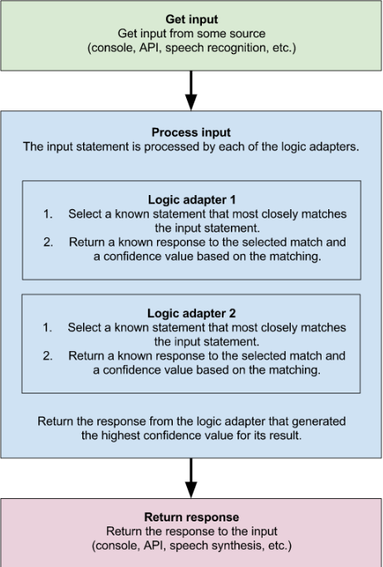
תוכנית מימוש – סכמה גרפית

Slide 5
כלים בהם אשתמש וקישורים נלווים
PyTorch ספריית למידת מכונה המבוססת על פייתון.
זוהי אחת הפלטפורמות המועדפות למחקר למידה עמוקה.
PyTorch מפשטת את היצירה של מודלים של רשתות עצביות.
NLTK מערכת כלים לשפה אנושית המשמשת לבניית תוכניות פייתון אשר עובדות עם נתוני שפה אנושית.
NLTK מכיל ספריות עיבוד טקסט לטוקניזציה,ניתוח,סיווג,תיוג והנמקה סמנטית.
https://www.nltk.org/install.html
רשימה של ספריות ותוספים:
Import numpy as np
Import nltk
From nltk.stem.porter import PorterStemmer
Import Json
Import torch
Import torch.nn as nn
From torch.utils.data import Dataset, DataLoader
From nltk_utils import bag_of_words, tokenize,stem
From model import NeuralNet.

Slide 6
הסבר כללי על התוכנה:
המחלקה Instents.json
התוכנה מבצעת שימוש ברשת עצבית בעלת שני שכבות.
הקובץ Intents.json מכיל tags. כל tag הוא למעשה מחלקה.
עבור כל tag קיים patterns אשר מייצג את האפשרויות השונות לקלטים שונים אותם הצ'אטבוט יכול לקבל.
בקובץ בנוסף קיימים responses, אשר אלו התגובות אותם הבוט מחזיר בהתאם לקלט.
בכל פעם שהמשתמש מקליד משפט או שאלה כקלט, ה-chatbot מנסה לסווג אותה לפי התווית ומתאים לפי התווית תגובה מתאימה.

Slide 7
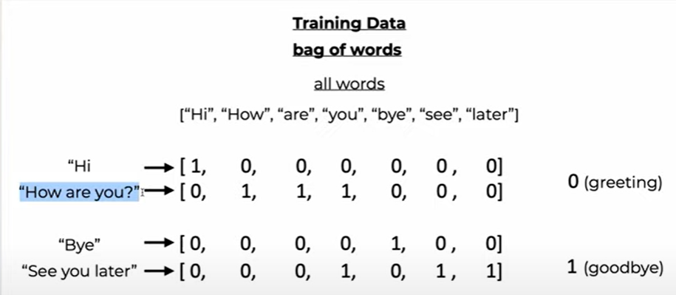
הסבר כללי על התוכנה:
במימוש ה-chatbot נעשה שימוש ב-Training Data
עבור כל intents מכינים מערך אשר יכיל את כל המילים שלו – מערך זה יקרא all words array.
עבור כל pattern יוצרים מערך באותו גודל של מערך המילים אשר הגדרנו לפני.
אם המילה אשר נכתבה על ידי המשתמש נמצאת ב-all array words, נשים 1 במיקום שלה, אחרת נשים 0.
מבצעים זאת עבור כל ה-patterns השונים.

Slide 8
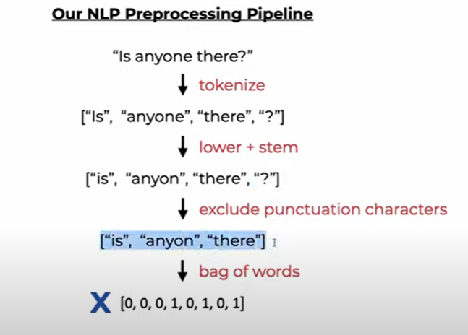
הסבר כללי על התוכנה:
במימוש התוכנה נעשה שימוש בשני פונקציות של הספרייה NLTK .
-Tokenization אשר מטרתה לחלק את המחרוזת המתקבלת ליחידות משמעותיות.
למשל, כאשר מקבלים את המשפט - “what would you do with 100000$”
לאחר שימוש ב-Tokenization המחרוזת תתפצל למערך הבא –
[“what”, “would”,”you”,”do”,”with”,”100000”,”money”,”$”,”?”]
פונקציה נוספת נקראת Stemming אשר מטרתה הוא זיהוי המקור של המילה, כלומר הורדת התחיליות והסופיות מהמילה.
לדוגמא – עבור המילים הבאות: “organize”, “organizes”, “organizing”
נקבל את המערך הבא - [“organ”,”organ”,”organ”]
הגדרת פונקציות אלו מתרחש במחלקה nltk_utils

Slide 9
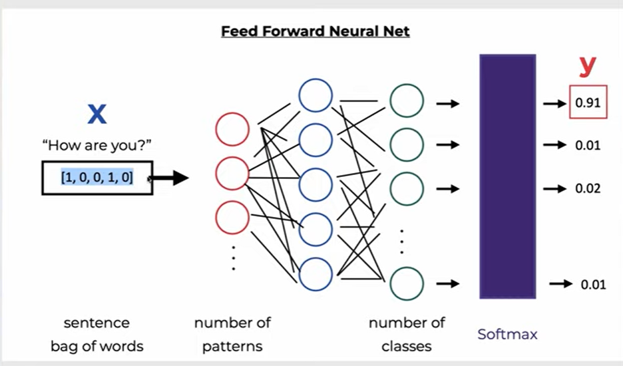
הסבר כללי על התוכנה:
שלב אימון המודל ושימוש ב- Feed Forward Neural Net מתרחש במחלקות train ו model -
המחלקה model.py מאמנת מודל של NeualNet בעל שתי שכבות:
השכבה הראשונה היא הקישור הראשוני והיא מחזיקה את המספר של ה-patterns, לאחר מכן קיימות עוד שכבות מוסתרות.
השכבה השנייה היא הצד של ה-output והיא מכילה את המספר של המחלקות השונות, הפלט יהיה השכיחות של כל מחלקה.

Slide 10
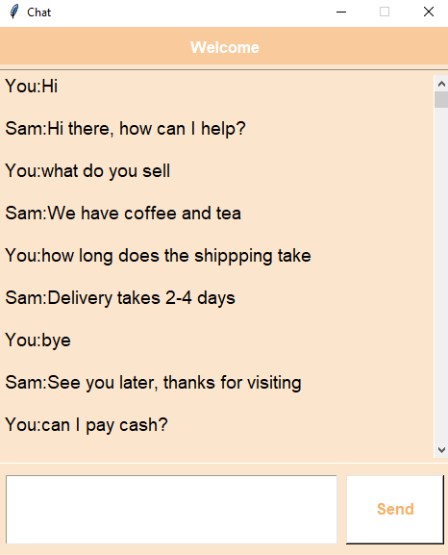
תוצר התוכנה הסופי:

Slide 11

רעיונות לשיפור אפשריים
בפרויקט הנוכחי,אייצר צ'אטבוט פשוט יחסית ברמת הבנתו,בעל יכולות קוגנטיביות קטנות,אך עם הטכנולוגיה של היום,ניתן לייצר צא'טבוטים מתוחכמים הרבה יותר שעובדים על טכנולוגיות אחרות.
רעיון נוסף הוא שהצ'אטבוט יוכל לקבל כמויות גדולות של טקסט ומלל וידע לסווג אותן לפי נושאי שיחה שונים, ובכך לאמן את עצמו בצורה יעילה יותר.
ניתן להוסיף לצ'אבוט מודל ניתוח סנטימט(תגובות אמוציונליות ורגש) כדי לזהות גווני סנטימנט שונים מאחורי הודעות משתמש. ניתן לבצע זאת על ידי ארכיטקטורות רשת עצביות.
הוספת אימוג'ים בעת המענה של הצ'אטבוט למשתמש.

Slide 12
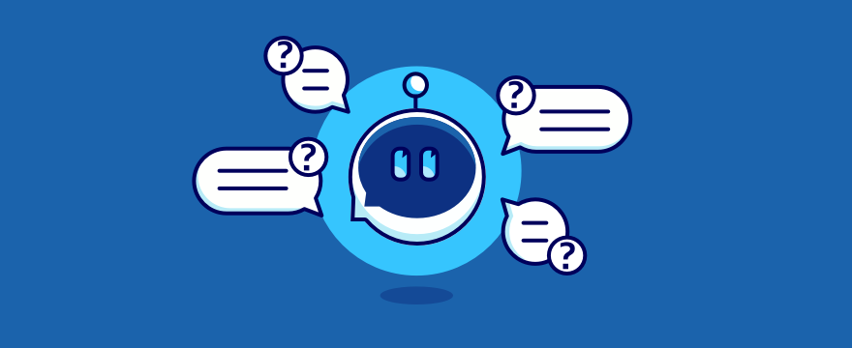
ביביליוגרפיה
https://analyticsindiamag.com/top-python-libraries-for-chatbot-development/
https://towardsdatascience.com/how-to-build-your-own-chatbot-using-deep-learning-bb41f970e281
https://www.analyticsvidhya.com/blog/2022/01/how-to-create-python-chatbots/
https://www.upgrad.com/blog/how-to-make-chatbot-in-python/

